Slide 1
Kabihasnang Minoan at Mycenaean

Slide 2
Ang Kabihasnang Minoan
Sumibol ang unang kabihasnan ng Greece sa pinakamalaking pulo—ang Crete. Tinatawag ang kabihasnang ito na Minoan na hango sa pangalan ni Haring Minos na pinaniniwalaang nagtatag ng kaharian sa Crete. Ang pulo ng Crete ay may maunlad na sibilisasyong kasintanda ng Egypt at Mesopotamia.
Ang mga Minoan ay may mataas na antas ng kalinangan sa larang ng arkitektura at mayroong mahuhusay na inhenyero. May mga labi ng mga palasyo na nagpapakita sa kahusayan nila sa mga nabanggit na larang. Ang isang palasyo na nagsilbing sentro ng kanilang kaharian ay matatagpuan sa lungsod ng Knossos.
Ang palasyo ay binubuo ng maraming silid na tirahan ng hari at iba pang opisyales ng kaharian. May silid din para sa paggawa ng mga produkto at lalagyan ng mga yaring produkto.

Slide 3
Ang Kabihasnang Minoan
Tinatayang noong 2500 BCE, ang mga Minoan ay may nasusulat nang alpabeto. Naging mahusay ang kanilang mga artisano sa paglikha ng mga kagamitan mula sa ginto at tanso tulad ng mga palayok at alahas. Mahusay rin sila sa paggawa ng mga armas na yari sa tanso.
Nasa estratehikong lokasyon ang pulo ng Crete na naging dahilan kung bakit masigla ang naging kalakalan sa lugar na ito. Dito humihinto ang mga mangangalakal na naglalakbay sa pagitan ng Africa at Europa. Dahil ang kahariang itinayo ni Haring Minos ay sumakop sa mga karatig na pook, nakontrol nito ang rutang pangkalakalan. Nakuha nila ang kalakalan sa mga kalapit na lupain tulad ng Cyprus, Egypt, Anatolia, Asia Minor, at Mesopotamia.

Slide 4
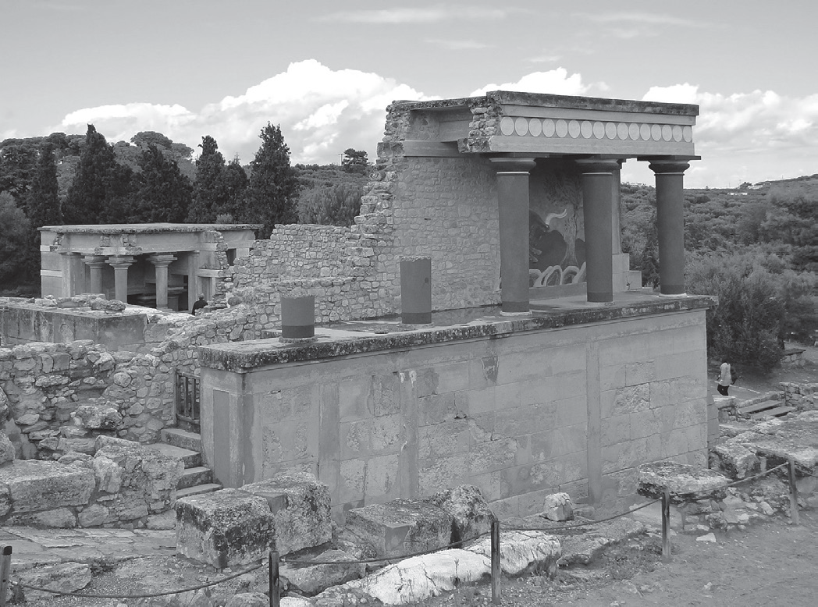
Ang Kabihasnang Minoan
Nagtataglay rin ang mga Minoan ng maunlad na teknolohiya. Ang kanilang mga sandata at kasangkapan ay gawa sa copper at tanso. Nagpakita rin sila ng kahusayan sa larang ng sining. May sarili silang estilo ng arkitektura, pagpipinta, at eskultura.
Ang kanilang sining ay nakapokus sa kalikasan at palakasan. Nagtayo rin sila ng mga palasyo. Ang halimbawa nito ay ang palasyo ni Haring Minos sa Knossos.
Bernard Gagnon, CC BY-SA 3.0 via Wikimedia Commons

Slide 5
Ang Kabihasnang Minoan
Ang pangunahing pinagkukunan ng kabuhayan ng mga Minoan ay ang agrikultura. Sila ay nag-aalaga ng mga baka, tupa, at kambing. Bukod rito ay nagtatanim din sila ng trigo, ubas, at barley. Pagkaraan ng ilang taon, sumalakay ang mga Mycenaean mula sa Peloponnesus at kanilang sinakop at pinamahalaan ang kabihasnang Minoan pagsapit ng 1400 BCE.

Slide 6
Ang Kabihasnang Mycenaean
Ang mga Mycenaean na sumalakay sa Crete ay nagmula sa mga kapatagan ng Eurasia at nanirahan sa Peloponnesus, Greece noong 2000 BCE. Tinatawag silang Mycenaean na hango sa pangalan ng kanilang lungsod, ang Mycenae.
Nagpalawak ng imperyo patungong Aegean Sea ang hari ng Mycenae. Sa ibaba ng citadel matatagpuan ang mga nayon at sakahan ng mga mamamayan. Ganito ang namayani sa katimugang bahagi ng Greece tulad ng Tiryns at Athens mula 1600 hanggang 1200 BCE.
Si Haring Agamemnon ang naging pinuno ng lungsod at siyang itinuring na pinakamayaman at pinakamakapangyarihang hari sa sinaunang Greece.
Maganda ang lokasyon ng Crete kung kaya ang kalakalan ay naging masigla at maunlad. Ito rin ang pangunahing sentro ng politika at kultura.

Slide 7
Ang Kabihasnang Mycenaean
Kilala rin ang panahon nila bilang Panahong Homer dahil maraming kaalaman ang mababasa rito. Ang mga kaalaman na ito ay pinatunayan ng mga labíng nahukay sa lungsod ng Troy na tulad ng inilarawan sa epiko.
Isang pangkat etnikong tinawag na Achaean ang nanirahan sa peninsula ng Athens. Naging makapangyarihan ang pangkat na ito mula 1600 BCE hanggang 1100 BCE.
Naging kabuhayan ng mga Mycenaean ang pagtatanim ng trigo, barley, oliba, at ubas, maging ang pagpapastol ng mga hayop. Nagtataglay rin sila ng industriya ng pagpapanday ng tanso at ginto, paghahabi ng tela, paglikha ng mga palayok, paggawa ng mga pabango, at pagkuha ng langis mula sa oliba. Iniluluwas nila ang produkto sa Asia Minor, Egypt, Sicily, Italy, at Mesopotamia.

Slide 8
Ang Kabihasnang Mycenaean
Hiniram nila ang kanilang sistema ng pagsusulat mula sa mga Minoan. Hinango rin nila mula sa mga Minoan ang mga disenyo ng kanilang ipinintang frescoes, alahas, at palay. Humina ang kabihasnang Mycenaean nang manirahan sa Peloponnesus ang mga Griyegong Dorian na nagmula pa sa Hilagang Greece.
Nagkaroon ng digmaan sa pagitan ng mga Dorian at Mycenaean na humantong sa pagkasira ng mga pamayanan at paglikas ng mga tao sa ibang lugar. Tumigil ang kalakalan; pati ang sining at pagsusulat ay nakalimutan ng mga tao.
Ang panahong ito ay tinawag na Panahon ng Kadiliman (Dark Ages) na nagsimula noong 1100 at tumagal hanggang 800 BCE.

Slide 9
Pagsasanay
I. Panuto: Sagutin ang sumusunod na tanong.
1. Ano ang pagkakatulad at pagkakaiba ng kabihasnang Minoan at Mycenaean?
2. Ano ang dahilan kung bakit umunlad ang kalakalan ng kabihasnang Minoan?
3. Ano ang dahilan bakit itinuturing na Panahong Homer ang kabihasnang Mycenaean?

Slide 10
Mga Gabay na Kasagutan
Ang Minoan at Mycenaean ang nagsimula ng sibilisasyong Griyego. Nagsimula ang sibilisasyong Minoan sa Crete samantalang sa Peloponnesus naman ang Mycenaean.
Dahil ito ay matatagpuan sa pulo ng Crete kung saan dumadaan ang mga mangangalakal mula Africa at Europa
Dahil nahukay sa panahon ng Mycenaean ang lungsod ng Troy na may kaugnayan dito

